Slide 1

Consumul fraudulos. Competențele operatorilor din domeniul serviciului public de alimentare cu apă și de canalizare în cazul constatării contravențiilor administrative
Violina ȘPAC – Director al Consiliului de administrație al Agenției Naționale pentru Reglementare în Energetică
Chișinău, 20 octombrie 2020

Slide 2
Cuprins:
Ce este consumul fraudulos?
Stabilirea consumului fraudulos
Recuperarea prejudiciului cauzat în urma consumului fraudulos
Determinarea volumului de apă consumat în cazul consumului fraudulos
Constatarea contravențiilor de către operatori

Slide 3
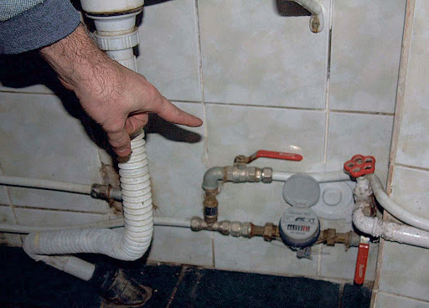
Ce este consumul fraudulos?
CONSUM FRAUDULOS – consum de apă sau deversare a apelor uzate prin conectare neautorizată a instalațiilor interne de apă și/sau de canalizare la sistemul de alimentare cu apă și/sau de canalizare al operatorului, prin evitarea contorului sau prin implicarea în funcţionarea contorului, prin încălcarea regulilor de folosire a serviciului public de alimentare cu apă şi de canalizare, precum şi în lipsa contractului de furnizare/prestare a serviciului public de alimentare cu apă şi de canalizare (art. 2 din Legea 303/13.12.2013 privind serviciul public de alimentare cu apă și de canalizare)

Slide 4
Noțiuni și definiții legale
conectare neautorizată – racordare neautorizată de către persoane fizice sau juridice a instalaţiilor interne de apă şi/sau de canalizare la sistemul public de alimentare cu apă şi/sau de canalizare;
instalaţii interne de apă – totalitatea instalaţiilor de aprovizionare cu apă aflate în proprietatea sau în administrarea consumatorului şi amplasate după punctul de delimitare, prin care se asigură utilizarea apei de către consumator;
instalaţii interne de canalizare – totalitatea instalaţiilor aflate în proprietatea sau în administrarea consumatorului, inclusiv racordul de canalizare, ce asigură preluarea şi transportarea apei uzate de la instalaţiile interne de apă pînă la căminul de racord din sistemul public de canalizare;

Slide 5
Noțiuni și definiții legale
sistem public de alimentare cu apă – ansamblu de instalaţii tehnologice, echipamente funcţionale şi dotări specifice prin care se realizează serviciul public de alimentare cu apă. Sistemul public de alimentare cu apă cuprinde următoarele componente: captări, aducţiuni, staţii de tratare, staţii de pompare cu sau fără hidrofor, rezervoare de înmagazinare, reţele publice de transport al apei, reţele publice de distribuţie a apei;
sistem public de canalizare – ansamblu de instalaţii tehnologice, echipamente funcţionale şi dotări specifice prin care se realizează serviciul public de canalizare. Sistemul public de canalizare cuprinde, în special, următoarele componente: reţele publice de canalizare, staţii de pompare, staţii de epurare, colectoare de evacuare spre emisar;
contor (apometru) – mijloc de măsurare a volumului de apă potabilă/ tehnologică livrată consumatorului sau a volumului de ape uzate evacuate în sistemul public de canalizare;

Slide 6
Stabilirea consumului fraudulos
În cazul depistării consumului fraudulos, reprezentantul operatorului este obligat să:
1) să demonstreze consumatorului faptul şi modul în care a fost consumat fraudulos apa;
să întocmească actul de depistare a consumului fraudulos conform Anexei nr.5 din Regulamentul de organizare și funcționare a serviciului public de alimentare cu apă și de canalizare (două exemplare);
să indice în act, în mod obligatoriu, modalitatea în care consumatorul a efectuat consumul fraudulos;
să efectueze recalcularea consumului de apă şi volumului de ape uzate în conformitate cu prevederile pct.130-133 din Regulamentul de organizare și funcționare a serviciului public de alimentare cu apă;
să înlăture încălcările depistate şi păstreze probele respective, în cazul conectării neautorizate a instalaţiilor interne de apă şi de canalizare la sistemul public de alimentare cu apă şi de canalizare, sau în cazul consumului de apă prin evitarea contorului.

Slide 7

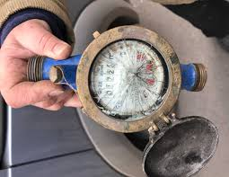

În cazul în care consumatorul înştiinţează operatorul, în conformitate cu pct.81 din Regulament despre deteriorarea contorului şi/sau despre violarea sigiliilor operatorului, faptul nu este calificat drept consum fraudulos de către consumator, dacă, în urma examinării, nu se demonstrează încălcarea respectivă.

Slide 8

Se interzice operatorului să efectueze recalcularea consumului conform pct. 130 din Regulament în cazul în care nu a fost stabilită modalitatea prin care consumatorul a efectuat consumul fraudulos.

Slide 9
Actul de depistare a consumului fraudulos
este semnat de reprezentantul operatorului şi de consumator sau de reprezentantul acestuia.
în cazul în care consumatorul sau reprezentantul acestuia refuză să semneze actul de depistare a consumului fraudulos, reprezentantul operatorului indică în act faptul şi motivele refuzului.

Slide 10

Recuperarea prejudiciului cauzat în urma consumului fraudulos
În cazul constatării consumului fraudulos, operatorul este în drept să efectueze recalcularea consumului în funcţie de secţiunea branşamentului, viteza mişcării apei şi de durata consumului fraudulos.
La efectuarea recalculului operatorul este obligat să ia în considerare toţi factorii care permit calcularea exactă a prejudiciului cauzat operatorului în urma consumului fraudulos:
- categoria consumatorului,
- regimul de consum,
- regimul de lucru al agentului economic,
- modalitatea consumului fraudulos,
- starea instalaţiilor interne ale consumatorului,
- necesităţile pentru care se utilizează apa,
- numărul de persoane ce locuiesc în apartament sau casă individuală,
- volumul apei înregistrat de contorul instalat la bloc etc.

Slide 11

Determinarea volumului de apă consumat în cazul consumului fraudulos
Recalcularea volumelor de apă consumată se efectuează de la data ultimului control al contorului, ultimii citiri a indicilor contorului şi până la data depistării, dar nu mai mult de o 1 lună.
În cazul în care consumatorul refuză accesul la contor, reclacularea volumelor de apă consumată nu poate fi efectuată pentru o perioadă mai mare de 3 luni.
În cazul conectării neautorizate la sistemul public de alimentare cu apă şi de canalizare , operatorul calculează volumul serviciului public conform secţiunii conductei, vitezei mişcării apei şi pe durata de timp ce nu depăşeşte 1 an.
La emiterea facturii se aplică tarifele pe parcursul perioadei pentru care se face recalcularea şi se scad sumele facturate şi achitate de consumator pentru perioada respectivă.

Slide 12
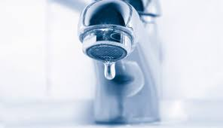
În cazul constatării consumului fraudulos, operatorul are dreptul să suspende furnizarea apei consumatorului sau recepţionarea apelor uzate de la consumator, prevenind în prealabil consumatorul

Slide 13

Constatarea contravențiilor de către operatori
Contravenţiile prevăzute la art.170–175, 180 se constată de serviciile publice de gospodărie comunală.
Sînt în drept să constate contravenţii şi să încheie procese-verbale şefii direcţiilor serviciilor publice de gospodărie comunală şi adjuncţii lor, specialiştii principali şi coordonatori ai gospodăriei comunale şi gospodăriei de exploatare a fondului de locuinţe.
Procesele-verbale cu privire la contravenţii se remit spre examinare comisiilor administrative

Slide 14
Categoriile de contraveneții care pot fi constatate
Conectarea neautorizată la sistemul de alimentare cu apă şi la sistemul de canalizare, fără condiții tehnice sau cu încălcarea condițiilor tehnice (art. 170 Codul contravențional);
Deteriorarea intenţionată a sistemului de alimentare cu apă şi a sistemului de canalizare la efectuarea de lucrări (art. 171 Codul contravențional);
Încălcarea regulilor privind zonele de protecţie a reţelelor de conducte de apă şi a instalaţiilor de alimentare cu apă şi de canalizare (art. 172 Codul contravențional);
Deconectarea neautorizată a consumatorilor de la sistemul de alimentare cu apă şi de la sistemul de canalizare (art. 173 Codul contravențional);
Deteriorarea intenţionată a aparatelor de evidenţă a consumului de apă potabilă şi a volumului de apă uzată evacuată ( art. 174 Codul Contravențional);
Prezentarea datelor eronate privind consumul de apă potabilă şi volumul de apă uzată evacuată în sistemul public de canalizare (art. 175 Codul contravențional)

Slide 15
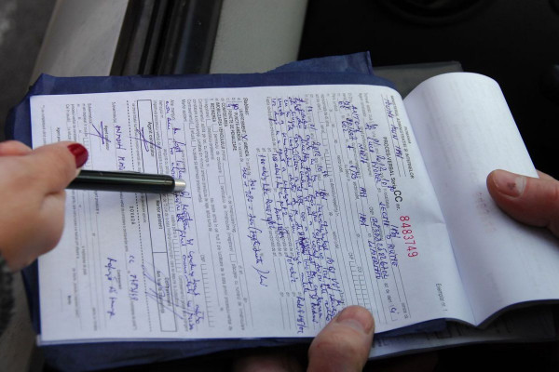
Etapele constatării faptei contravenționale
Sesizarea agentului constatator (plîngere, denunț sau autosesizare)
Verificarea circumstanțelor invocate (cel mult 15 zile de la sesizare)
Acumularea probatoriului
Identificarea persoanei bănuite și citarea acesteia pentru a depune explicații
Întocmirea procesului-verbal cu privire la contravenție
Remiterea spre examinare la comisia administrativă

Slide 16
Conținutul procesului-verbal cu privire la contravenție
a) data (ziua, luna, anul), ora şi locul încheierii;
b) calitatea, numele şi prenumele agentului constatator, denumirea autorităţii pe care o reprezintă;
c) numele, prenumele, domiciliul, ocupaţia persoanei în a cărei privinţă a fost pornit procesul contravenţional, datele din buletinul ei de identitate sau, după caz, din alt act care stabileşte identitatea persoanei, iar în cazul persoanei juridice, denumirea, sediul, codul ei fiscal, datele persoanei fizice care o reprezintă;
d) fapta contravenţională, locul şi timpul săvîrşirii ei, circumstanţele cauzei care au importanţă pentru stabilirea faptelor şi consecinţelor lor juridice, evaluarea eventualelor pagube cauzate de contravenţie;
e) încadrarea juridică a faptei, norma materială contravenţională şi indiciile calificative ale elementelor constitutive ale contravenţiei;
f) aducerea la cunoştinţa persoanei în a cărei privinţă a fost pornit procesul contravenţional şi a victimei a drepturilor şi obligaţiilor lor prevăzute la art. 384 şi 387; g) obiecţiile şi probele pe care persoana în a cărei privinţă a fost pornit procesul contravenţional le aduce în apărarea sa, precum şi obiecţiile şi probele victimei;

Slide 17

Vă mulțumesc pentru atenție!
www.anre.md
Date de contact:
068067003
vspac@anre.md

